Slide 1

第19章 jQuery类库
Notes:
jQuery 是一个 JavaScript 库，它极大地简化了 JavaScript 编程。

Slide 2
概述
本章分为4部分
19.1：jQuery基础
19.2：jQuery修改文档结构
19.3：jQuery动画
19.4：jQuery中的Ajax

Slide 3
jQuery基础

Slide 4
什么是jQuery
jQuery库包含以下功能：
HTML 元素选取
HTML 元素操作
CSS 操作
HTML 事件函数
JavaScript 特效和动画
HTML DOM 遍历和修改
AJAX

Slide 5

jQuery()函数
jQuery库定义了一个全局函数jQuery()，还定义了它的快捷别名$.它是jQuery的核心查询方法。该方法返回的是一个jQuery对象。
$(selector).action()
$定义 jQuery
Selector定义"查询"和"查找" HTML 元素
action() 执行对元素的操作

Slide 6
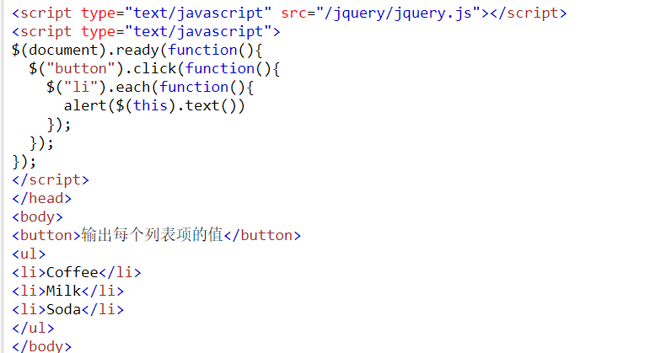
jQuery()函数
$(this).hide() - 隐藏当前元素
$("p").hide() - 隐藏所有 <p> 元素
$("p.test").hide() - 隐藏所有 class="test" 的 <p> 元素
$("#test").hide() - 隐藏所有 id="test" 的元素
遍历jQuery对象中的所有元素可以用each()方法。

Slide 7
jQuery的getter和setter
jQuery使用同一个方法即当做getter用又当做setter用。
用作setter时，这些方法会给jQuery对象中的每一个元素设置值，然后返回该jQuery对象。
用作getter时，这些方法只会查询元素集中的第一个元素，返回单个值。

Slide 8
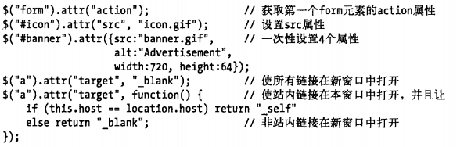
attr()
attr()方法是jQuery中用于HTML属性的getter/setter。

Slide 9
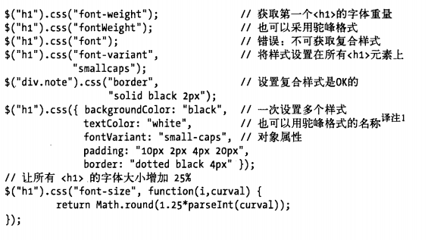
css()
css()方法作用于元素的CSS样式。不能获取复合样式，如font。

Slide 10
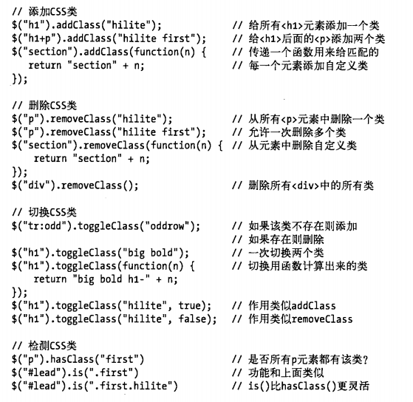
css()

Slide 11
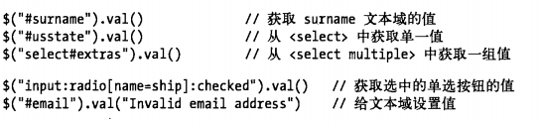
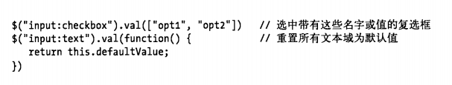
获取和设置HTML表单值
val()方法用来设置和获取HTML表单元素的value属性，还可用于获取和设置复选框，单选按钮以及<select>元素的选中状态。

Slide 12
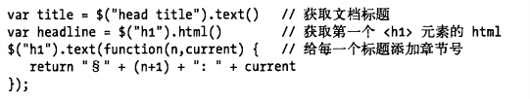
设置和获取元素内容
text()和html()方法用来获取和设置元素的纯文本或HTML内容。

Slide 13
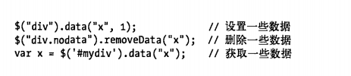
设置和获取元素数据
data()方法可以用来设置或获取与文档元素相关联的数据。

Slide 14
jQuery修改文档结构

Slide 15
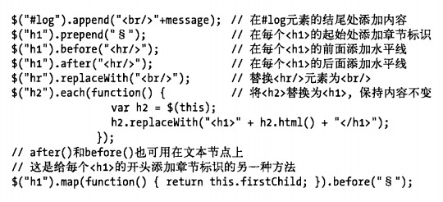
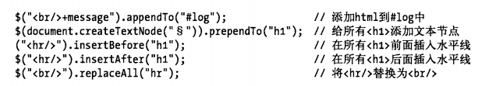
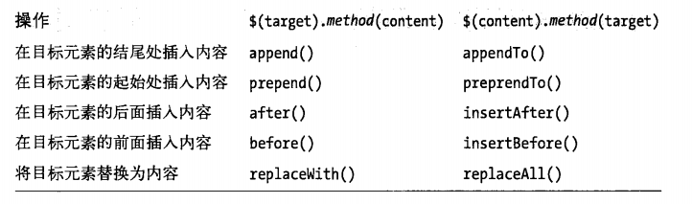
插入和替换元素
Notes:
HTML中嵌入JavaScript有4种主要途径

Slide 16
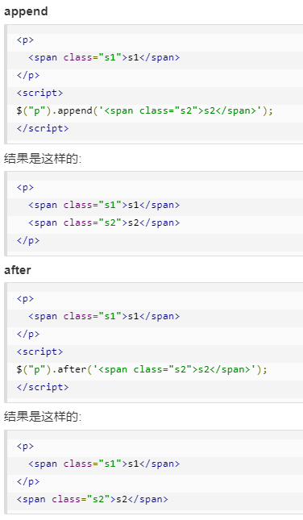
append和after的区别
append/prepend 是在选择元素内部嵌入。
after/before 是在元素外面追加。

Slide 17
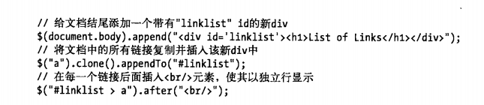
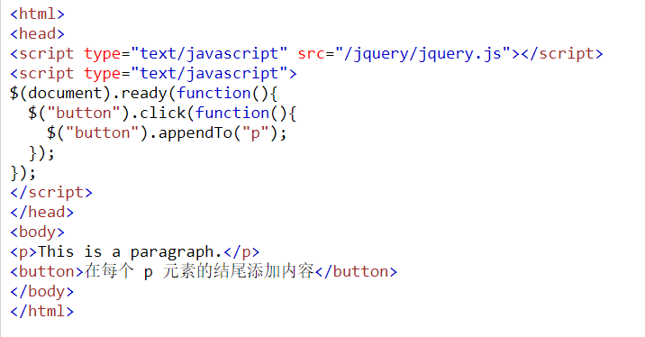
复制元素
Notes:
HTML中嵌入JavaScript有4种主要途径

Slide 18
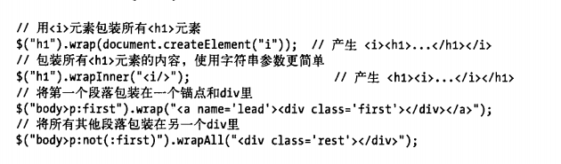
包装元素
Notes:
HTML中嵌入JavaScript有4种主要途径

Slide 19
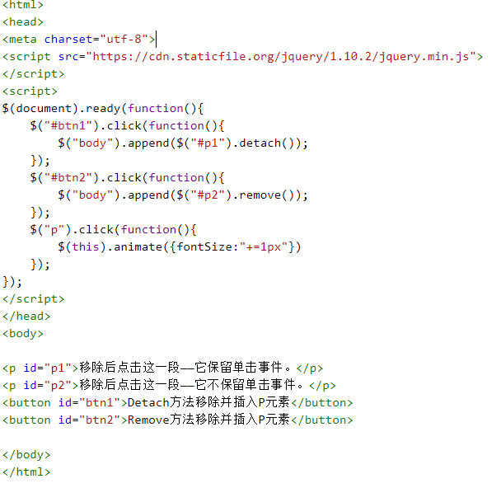
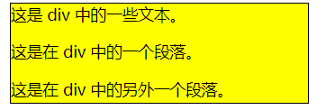

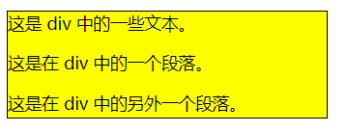
删除元素
jQuery remove() 方法删除被选元素及其子元素。
jQuery empty() 方法删除被选元素的子元素。
Notes:
HTML中嵌入JavaScript有4种主要途径

